Slide 1
第12章 指標
本章重點
12-1 指標與變數
12-2 指標與陣列
12-3 函式指標的傳遞
12-4 指標的進階議題

Slide 2
學習地圖
指標在C++語言的學習中，通常是初學者較難掌握的一個課題，因為它使用了「間接參考」的觀念，初學者往往無法將記憶體位址與變數值間的關係串連在一起。然而它卻是C++語言中最重要的課題之一，想要真正掌握C++語言程式設計，熟悉與活用指標是相當。
這個章節中，我們將針對指標變數、陣列與指標、函式與指標以及一些關於指標運算等重要主題進行說明。

Slide 3
底下是本章各節的學習重點說明：
小節名稱 | 摘要重點說明
第1節 指標與變數 | 了解指標與變數的差異 指標的宣告與初值設定 取圵運算子與取值運算子 用sizeof來取得變數或是指標所佔用的記憶體長度
第2節 指標與陣列 | 宣告指向陣列的指標，並以指標作陣列索引值 指標的加法運算與減法運算 如何宣告及存取指標陣列 指標資料型別的宣告與轉換 字串指標的宣告與運用
第3節 函式指標的傳遞 | 將變數指標、常數指標、陣列指標、字串指標作為函式的參數傳遞
第4節 指標的進階議題 | 多重指標 函式指標

Slide 4
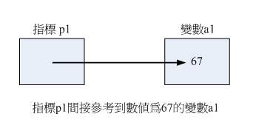
12-1 指標與變數
指標其實也是一種變數，所不同的是指標並不儲存數值，它儲存的是記憶體的位址。變數名稱可以直接參考到某個數值，而指標是「間接」參考到某個數值。所謂的間接參考的所指意義請參考下圖的說明：

Slide 5
指標宣告
要使用指標之前，必須先進行宣告。宣告格式如下：
您可以自上述的指標宣告中得知，宣告指標變數之前，要在變數名稱之前加入「*」號，這種宣告方式所代表的意義是要宣告一個屬於某種資料型別指標變數，例如：
上述宣告中，我們宣告一個指向整數的指標變數p1。在宣告指標變數時，您可以將指標變數宣告指向任何C++所提供的資料型別的物件。
資料型別 *變數名稱;
int *p1;

Slide 6
設定指標初值
一般來說，許多程式設計師在宣告指標變數時，並沒有設定指標變數初值，其實我們建議在宣告指標變數時，最好一併指定指標變數的初值，因為指定指標變數的初值其好處是不會讓指標指到未知或未初始化的記憶體空間。
您可以將指標變數的初值設定為「0」、NULL或者是某個記憶體位址。如果您將指標變數初值設定為0或NULL值，則表示該指標變數並沒有指向任何物件。

Slide 7
當我們宣告一個指標變數後，如果要設定指標變數的初值，方式如下：
如果是要將指標變數設定為NULL，您可以宣告並設定指標變數的初值如下：
int a=0;
int *p1=&a;
int *p1=NULL;

Slide 8
在設定指標變數的初值為「NULL」時，NULL一定都要大寫，不能小寫或其它格式，否則會發生下列所示的錯誤訊息：
error C2065: 'Null' : undeclared identifier

Slide 9
取址運算子簡介
如果要取得指標變數所存放的記憶體位址值，可以使用取址運算子－「&」來取得該變數的位址，格式如下：
舉例來說：
&變數名稱；
int a1=10;
int *p1=&a1;

Slide 10
在上述程式碼中，我們先宣告一個變數a1並且設定該變數a1的值為10。接著我們再宣告一個指向「int」資料型別的指標變數p1，並且使用「&」運算子來取得變數a1的位址內容，並將該位址內容指定給指標變數p1。
現在指標變數p1所代表的就是變數a1存放「10」的記憶體位址。

Slide 11
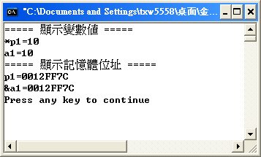
參考範例程式:ch12_01.cpp
執行結果

Slide 12
程式解析
第14行：宣告指標變數p1，並且使用「&」運算子來設定初值為存放a1變數值的記憶體位址。
第17~18行：使用「*」運算子來取得該指標變數所指向的變數值「10」。

Slide 13
sizeof運算子
sizeof運算子是用來取得變數或指標所佔用的記憶體長度，其計算單位是以「byte」為主。
不過sizeof主要是用來計算指標變數的資料型別所佔用的記憶體長度。
例如您將一個指標變數的資料型別宣告為「int」時，由於「int」資料型別所佔用的記憶體長度為「4」，因此該指標變數所佔用的記憶體長度「4」。

Slide 14
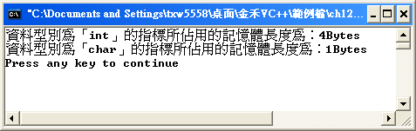
參考範例程式:ch12_02.cpp
執行結果
程式解析
第21~22行：使用「sizeof」來計算指標變數佔用記憶體的長度。

Slide 15
12-2 指標與陣列
至於要存取某一個陣列元素值時，也可以針對指標執行運算，以便取得您所指定的陣列元素值。要宣告指向陣列的指標，其格式如下列所示：
例如：
資料型別 *指標名稱；
指標名稱=陣列名稱；
int *p1;
int array1[5];
p1=array1;

Slide 16
上述程式碼中，我們先宣告一個指標變數p1，然後再將指標變數指向陣列array1。此時指標變數p1，就變成指向陣列的指標了。
在此要請您注意，您不需要在指標變數p1之前加上「&」運算子，這是因為陣列名稱本身就是代表位址。

Slide 17
指標變數與陣列元素存取
當我們宣告陣列指標之後，並將它指向陣列名稱時，就代表已經將該指標變數指向陣列的第一個元素：
int array1[5]={100,200,300,400,500};
int *p1 = array1;

Slide 18
如果我們要將指標變數指向陣列內其中某一個元素時，其使用格式如下列所示：
例如：
資料型別 *指標名稱=&陣列名稱[索引值]；
int array[5]={1,2,3,4,5};
int *p2=&array1[0];

Slide 19
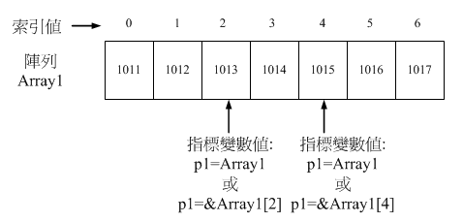
在上述程式碼中，我們要將指標變數p2指向陣列array1內的第一個元素值時，您必須要使用「&」運算子，再加上欲存取的陣列名稱以及陣列索引值「0」：

Slide 20
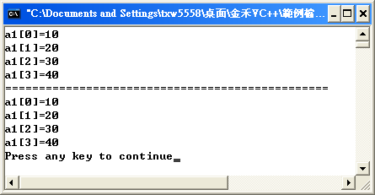
參考範例程式:ch12_03.cpp
執行結果

Slide 21
程式解析
第19~20行：使用for迴圈以及指標的方式來取得陣列內每一個元素值。由於第13行中指標變數p1已經指向陣列的第一個元素，因此只要將指標以遞增(++)運算的方式將目前陣列索引逐一「向後」來移動，即可取得陣列內每一個元素值。

Slide 22
指標運算簡介
由於指標也是一種變數，所存放的值是一個位址，當然與一般變數相同，也可以作數值運算。
指標的運算是針對記憶體位址進行移動的運算，並自運算的結果來判斷是否與指標變數存放值的位址相等。不過指標運算最常使用在陣列的應用。

Slide 23
指標的加法運算
指標的加法運算和一般變數加法運算的觀念類似，最大差異在於當您執行指標加法運算後，會將目前指標變數所指向的記憶體位址「向後」移動：
int i,array1[5]={100,200,300,400,500};
int *p1=array1;
p1+=1;

Slide 24
在上述程式碼中，我們宣告一個陣列array1，並該陣列中擁有5個元素值：100、200、300、400及500。
接著宣告一個指標變數p，1並設定它的初值為指向陣列變數array1的第一個元素的記憶體位址。當我們將指標變數p1加1之後，就是將目前指標變數p1所指向的記憶體位址往後移動1次，也就是指向陣列變數array1的第二個元素。

Slide 25
各位可以參考下圖的說明：
索引值
0
1
2
3
4
陣列array1
100
200
300
400
500
指標變數p1=p1+1即位移「1」

Slide 26
指標的減法運算
指標減法運算的觀念和指標加法運算是類似，最大的差異在於指標的減法運算是將目前的指標所指向的記憶體位址「向前」移動：
int i,array1[5]={100,200,300,400,500};
int *p1=array1;
p1=&array1[4];
p1-=1;

Slide 27
在上述程式碼中，我們宣告一個陣列array1，並該陣列中擁有5個元素值：100、200、300、400及500。接著我們宣告一個指標變數p1並設定它的初值為指向陣列變數array1的第五個元素的記憶體位址。

Slide 28
下圖中，我們將指標變數指向陣列最後一個元素，當我們將指標變數p1減1之後，就是將目前指標變數p1所指向的記憶體位址往前移動1次，也就是指向陣列變數array1的第四個元素，如下圖所示：
索引值
0
1
2
3
4
陣列
array1
100
200
300
400
500
指標變數p1=p1-1即位移「1」

Slide 29
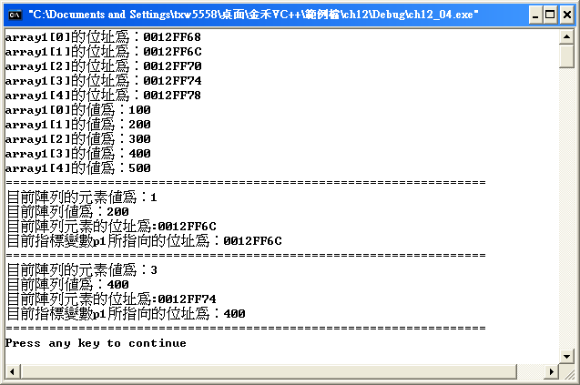
參考範例程式:ch12_04.cpp
執行結果

Slide 30
程式解析
第20行：將指標變數p1加1，也就是將目前該指標變數所指向的記憶體位址向後移動。
第36行：將指標變數p1減1，也就是將目前該指標變數所指向的記憶體位址向前移動。

Slide 31
指標陣列的宣告
所謂的「指標陣列」(Array of Pointer)是指由指標所組成的陣列，也就是陣列內的每一個元素都是一個指標變數， 要宣告指標陣列，其格式如下列所示：
例如：
資料型別 *指標陣列名稱[陣列大小]；
int *p1[5];

Slide 32
在上述宣告中，我們將指標陣列p1宣告擁有5個元素的陣列，並且在此指標陣列內的每一個元素都是指標變數。
要設定指標陣列的初值，您可以依照下列方式來進行指定：
例如：
指標陣列名稱[索引值]=&變數名稱；
int a1=10;
p1[0]=&a1;

Slide 33
在上述程式碼中，因為指標陣列內每一個元素值都是位址，因此我們要指定陣列指標的初值必須要將變數的位址(使用「&」運算子來取得變數的位址)指定給指標陣列。

Slide 34
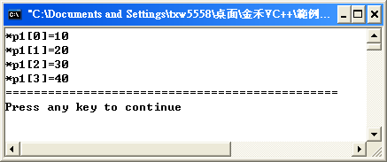
參考範例程式:ch12_05.cpp
執行結果

Slide 35
程式解析
第13行：宣告一個擁有4個元素的指標陣列p1。
第14~18行：使用for迴圈來指定指標陣列內每一個元素值。在第16行中，我們使用「&」運算子來取得陣列內每一個元素值的位址，並將取得的位址指定給指標陣列p1。

Slide 36
指標陣列值的存取
當我們完成指標陣列的宣告之後，就可以使用指標陣列內的元素來存放其它變數的位址。
要存取指標陣列內的位址，之前必須先宣告一個指向指標陣列的指標變數，然後再透過該指標變數來存取指標陣列內的元素，其格式如下列所示：
例如：
資料型別 **指標變數=&指標陣列名稱；
int *a1[5]; //宣告一個指標陣列a1
int **p1=&a1[5];//宣告指向指標陣列的指標變數

Slide 37
在上述程式碼中，我們宣告一個指標陣列a1，然後再宣告一個指向指標陣列的指標變數p1。我們可以使用迴圈以及指標變數**p1來存取指標陣列a1內每一個元素內所存放的位址值。

Slide 38
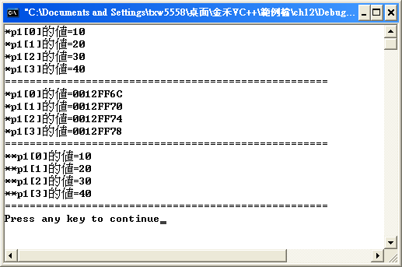
參考範例程式:ch12_06.cpp
執行結果:

Slide 39
程式解析
第26~27行：使用for迴圈以及指標陣列p1將指標陣列p1內的元素顯示在螢幕上。您可以發現指標陣列p1內所存放的元素值就是陣列a1內每一個用來存放元素值的位址。
第31~32行：使用for迴圈以及指向指標陣列p1的指標變數p2將指標陣列內的元素顯示在螢幕上。

Slide 40
指標的資料型別
假如有二個指標變數在宣告時是相同的資料型別時，就可以將一個指標指定給另一個指標變數。
反之，二個指標變數所宣告的資料型別不相同時，您就必須要使用轉型運算子將指定運算子右邊的指標變數的資料型別轉換為指定運算子左邊的指標變數的資料型別。但是如果指標變數的資料型別為「void」時，就不需要轉換型別了。

Slide 41
C++中，void是屬於通用型資料型別，泛指任何的資料型別。
例如您要將某一資料型別轉換成其它的資料型別時，是無法直接轉換的。您可以先將原指標的資料型別轉換成void資料型別，這樣您就可以將該指標變數轉換成任何的資料型別。

Slide 42
宣告為void的指標變數是無法針對該指標變數取得變數值。當我們將指標變數宣告為「int」資料型別時，編譯器知道要參考到記憶體上的四個位元組，因為void是泛指任何的資料型別，因此編譯器無法知道要參考記憶體多少位元組的位址。

Slide 43
字串指標
其實，字串指標的觀念和一般資料型別的觀念相似。就如同在前面章節所說明，字串是由一連串的字元所組成的，因此當我們宣告一個字串指標時，仍然可以透過指標運算來存取字串內某一個特定的字元。
要宣告一個字串指標，其格式如下列所示：
例如：
char* 字串指標名稱 = "字串內容";
char* s1= "This is a Key "；

Slide 44
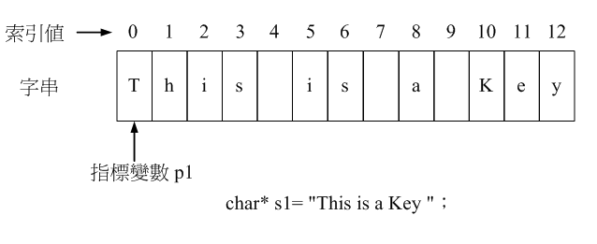
在上述宣告程式碼中，char*是用來宣告字串指標，s1代表的是字串指標的名稱，在指定運算子的右邊就是字串指標所代表的字串內容。在此要請您留意的是字串指標所代表的並不是記憶體的位址，而是實實在在的字串資料，如下圖所示：

Slide 45
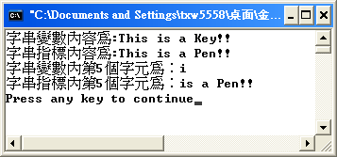
參考範例程式:ch12_07.cpp
執行結果

Slide 46
程式解析
第17行：透過陣列的索引值，可直接存取字串內某一個特定的字元。
第18行：當我們直接取得在字串指標內某一個索引值內的字元時，與字串變數不同的是字串指標會自您所指定的索引值開始擷取字元直到字元擷取完畢為止。

Slide 47
12-3 函式指標的傳遞
在前面章節中，將參數傳遞給函式時，其參數就是一般所使用的變數。如果我們所要傳遞的參數是指標，就是本節中所要說明的重點。

Slide 48
變數指標參數
您應該了解指標是用來存放變數的位址，所以
要將變數指標傳遞給函式的方式就是使用傳址
呼的方式來進行傳遞，也就是將參數的位址傳
遞給所呼叫的函式。例如：
void main()
{
// 宣告變數
int a1,a2;
a1=10;
a2=20;
AddValue(&a1,&a2);
}
void AddValue(int *v1,int *v2)
{
int sum=0;
sum=*v1+*v2;
cout << "sum=" << sum << endl;
}

Slide 49
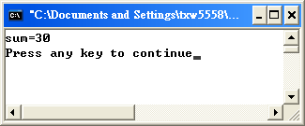
參考範例程式:ch12_08.cpp
執行結果
程式解析
第18行：使用「&」運算子來取得變數a1 及a2的位址，並將這二個變數的位址內容傳遞至AddValue函式中。

Slide 50
常數指標參數
將常數指標參數傳遞給函式的方式，與將變數指標傳遞給函式是類似的，這二者最大的差異是將常數指標傳遞至函式的方式將欲傳遞至函式中的值是宣告為常數(使用關鍵字「const」的參數)，您可以將常數的位址或指標傳遞給被呼叫的函式：

Slide 51
void main()
{
// 宣告常數變數
const int A1=10;
const int A2=20;
AddValue(&A1,&A2); // 將常數的位址傳遞給函式內宣告為常數指標的參數
}
void AddValue(const int *v1,const int *v2)
{
int sum=0;
sum=*v1+*v2;
cout << "sum=" << sum << endl;
}

Slide 52
在上述程式碼中，當我們呼叫AddValue函式時，因為函式內的參數是常數指標，因此必須要傳遞常數的位址給函式來使用。
與傳遞變數方式一樣，將常數傳遞給被呼叫的函式之前，您必須要使用「&」運算子來取得常數A1及A2的位址，然後再傳遞給被呼叫的函式。

Slide 53
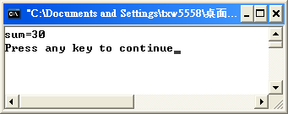
參考範例程式:ch12_09.cpp
執行結果
程式解析
第14~15行：使用關鍵字「const」分別宣告常數A1及A2。
第16行：使用「&」運算子取得常數A1及A2的位址，並傳遞給在函式內宣告為常數指標的參數。

Slide 54
陣列指標參數
除了可以將變數及常數當作參數之外，還可以將陣列當作參數，例如：
void main( )
{
// 宣告變數
int array1[4]={10,20,30,40};
AddValue(array1,4);
}
void AddValue(int *array2,int size1)
{
int i;
int sum=0;
for(i=0;i<size1;i++)
cout << *(array2+i) << endl;
cout << "sum=" << sum << endl;
}

Slide 55
在上述程式碼中，我們宣告陣列變數array1，並傳遞給被呼叫的函式AddValue。您會發現，將陣列指標當作函式參數的宣告方式與函式呼叫相同。

Slide 56
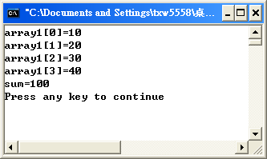
參考範例程式:ch12_10.cpp
執行結果

Slide 57
程式解析
第16行：使用sizeof計算陣列array1內的元素個數，並將陣列元素總個數指定給變數unit1。
第17行：呼叫函式AddVlaue來計算陣列內元素值的總和。因為陣列本身就是指標，因此只要直接以陣列名稱傳遞給函式AddValue即可。

Slide 58
字串指標參數
和陣列指標參數類似，只不過在此我們是將字串資料當作是函式的參數罷了。舉例來說：
void main()
{
// 宣告變數
char s1[]="This is a Example";
ShowString(s1);
}
// 函式ShowString用來將字串資料顯示在螢幕上
void ShowString(char *s2)
{
cout << "字串內容為：" << s2 << endl;
}

Slide 59
在上述程式碼中，由於字串本身就是由字元所組成的陣列，因此我們在呼叫函式ShowString時只要將陣列名稱傳遞給函式即可。

Slide 60
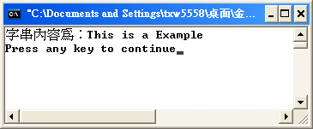
參考範程式:ch12_11.cpp
執行結果

Slide 61
程式解析
第14行：宣告一個用來當作字串資料的陣列s1，並指定它的初值。
第15行：直接將陣列名稱s1當作參數傳遞給函式ShowString。

Slide 62
傳回函式指標的方式
自函式將指標傳回的方式其實與將一般變數傳回的方式是相似的，例如：
// 宣告函式原型
int *show1();
void main()
{
// 呼叫函式show1並顯示總和
cout << *show1() << endl;
}
int *show1()
{
int b=0; // 宣告並指定初值0給變數b
int *p1=&b; //宣告指標變數p1並指定初值
int i,a1[]={10,20};
// 逐一將陣列a1內的元素執行加總運算
for(i=0;i<2;i++)
*p1+=*(a1+i);
return p1; // 將指標變數p1傳回
}

Slide 63
在上述程式碼中，我們在主函式中呼叫函式show，並將加總後的值顯示在螢幕上。在函式show中，因為要宣告一個指標變數並指定它的初值，不過不能直接指定它的初值：
*p1=0; // 這是錯誤的

Slide 64
上述程式碼會發生錯誤，是因為指標是用來存放某變數的位址。因此必須先宣告變數b並指定初值之後，我們再將該指標變數p1的初值指定為該變數b的位址。
for(i=0;i<2;i++)
*p1+=*(a1+i);

Slide 65
然後再使用for迴圈以及「*」運算子將陣列a1內的元素取出，並指定給指標變數p1，然後再執行加總動作。
最後，我們將指標變數p1傳回至呼叫該函式的程式碼中，以便將加總後的值顯示在螢幕上。
return p1; // 將指標變數p1傳回

Slide 66
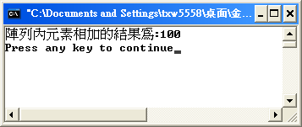
參考範例程式:ch12_12.cpp
執行結果

Slide 67
程式解析
第9~16行：函式add1的宣告。由於我們所傳回的值是「int」資料型別的指標變數，因此add1函式的資料型別就必須是「int」。

Slide 68
12-4 指標的進階議題
前面所談到的指標功能，主要還是侷限於單一指標的相關應用。
其實各位也可以宣告「指標的指標」的雙重指標及更進一步宣告多重指標。另外指標在陣列、字串及函式還可以有更進階的應用，這些指標的進階功能，都是本節的主要重點。

Slide 69
多重指標
指標所儲存的是變數所指向的記憶體位址，而指標本身就是一個變數，其所佔有的記憶體空間也擁有一個位址，我們可以宣告「指標的指標」（pointer of pointer），來儲存指標儲存資料時所使用到的記憶體位址，一個宣告雙重指標的例子如下：
int **ptr;

Slide 70
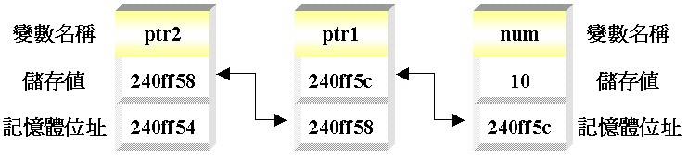
這是一個尚未初始化的指標，未初始化的指標其指向的位址是未知的，不可直接使用。為了方便說明，我們使用下面這個例子來初始化指標，並使用圖示來說明變數、指標、指標的指標之間的關係：
int num = 10;
int *ptr1 = &num;
int **ptr2 = &ptr1;

Slide 71
在這個例子中，您應該可以更明瞭指標的作用，您只要記得，指標也是變數的一種，而它的作用是用來儲存變數所指向的記憶體位址就對了。
就如上圖所指出的，變數num儲存值為10，而指標ptr1會儲存變數num所指向的記憶體位址，指標ptr2則儲存指標ptr1所指向的記憶體位址，所以依此類推。

Slide 72
可以更進一步宣告多重指標，例如：
int num = 10;
int *ptr1 = &num;
int **ptr2 = &ptr1;
int ***ptr3 = &ptr2;
int ****ptr4 = &ptr3;
……

Slide 73
不要以為上面這幾個宣告方式相當匪夷所思，其實這個宣告方式就有點類似「鏈結」（link）資料結構，不過當然我們實際上並不使用以上方式進行宣告，而是會以結構的方式宣告。
以下我們實際以一個簡單的範例來說明雙重指標的使用，它的結果即為上圖所顯示結果。

Slide 74
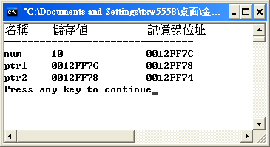
參考範例程式:ch12_13.cpp
執行結果

Slide 75
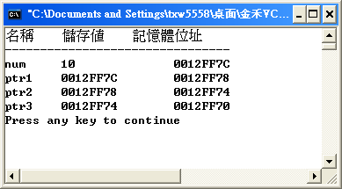
下面這個範例則是宣告了三重指標，依據相同的方法，您也可以宣告多重指標：
參考範例程式:ch12_14.cpp
執行結果：

Slide 76
指標與二維陣列
介紹二維陣列與指標的關係，二維陣列的觀念其實就使用到了雙重指標的觀念。
我們首先必須先瞭解的是，由於記憶體的構造是線性模式，所以即使是二維陣列，其於記憶體中也是以線性方式配置陣列的可用空間，而二維陣列的名稱同樣也代表了第一個元素的記憶體位址。

Slide 77
不過二維陣列具有兩個索引值，這意味著二維陣列會有兩個值來控制指定元素相對於第一個元素的位移量，為了說明方便，我們以下面這個宣告為例：
int arr[i][j];

Slide 78
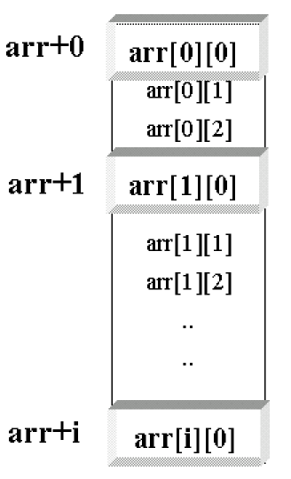
在這個例子中，*(arr+0)將表示陣列中維度0的第一個元素的記憶體位址，也就是arr[0][0]；而*(arr+1)表示陣列中維度1的第一個元素的記憶體位址，也就是arr[1][0]，而*(arr+i)表示陣列中維度i的第一個元素的記憶體位址，我們使用下圖來加以表示：

Slide 79
按照上圖，如果您想取得元素arr[1][1]的記憶體位址，您應該使用*(arr+1)+1來取得，注意*運算子的優先順序是高於+運算子的；若要取得arr[2][3]的記憶體位址，則要使用*(arr+2)+3來取得。

Slide 80
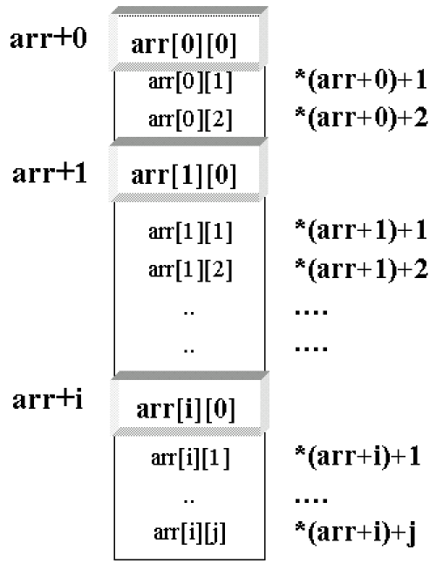
所以依此類推，若要取得元素arr[i][j]的記憶體位址，則要使用*(arr+i)+j來取得，以圖形表示的話就如下圖所示：

Slide 81
您也可以使用*(arr+i)+j來取得元素arr[i][j]的記憶體位址，而若要取得元素的值，則再加上一個*取值運算子即可，也就是*(*(arr+i)+j) 。

Slide 82
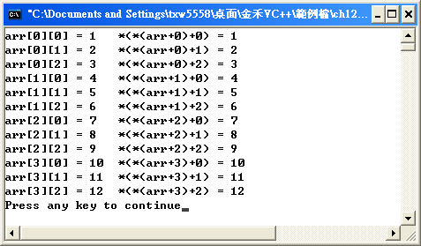
下面這個範例將使用指標運算來取出二維陣列的元素值：
參考範例程式:ch12_15.cpp
執行結果：

Slide 83
依照以上的說明，您也可以推論在三維陣列中，存取元素值時的三個索引值之真正意義，其實就分別代表了三個記憶體位移量的控制，而當中必須使用三重指標來計算，這部份的推論方式與以上的介紹類似，我們將這留給各位自行練習。

Slide 84
指標處理字串運(一)
在C++語言中，字串是以字元陣列來實現，指標既然可以運用於陣列，則當然也可以運用於字串，我們先來複習一下字串宣告的兩種方式：
char name[] = { 'J', 'u', 's', 't', '\0'};
char name[] = "Just";
char *name = "Just";

Slide 85
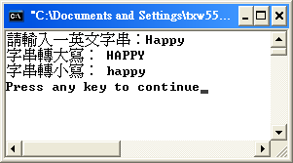
使用指標的觀念來處理字串，會比使用陣列來得方便許多，其中最基本的就是於函式呼叫時傳遞字串參數。這在字串處理時尤其重要且繁頻，以下的範例示範了基本的字串傳遞，作用為將傳遞的英文字母字串轉換為大寫或小寫：
範例：字串傳遞
執行結果：

Slide 86
在ASCII編碼中，英文小寫字母編碼為97～122，而大寫字母為65～90，中間的編碼數值差為32，而字元在記憶體中其實是以整數型態儲存，所以我們只要對字元加32或減32，就可以直接轉換字母的大小寫。
如果您想要將指標當作傳回值，則只要在函式宣告時宣告傳回值為指標就可以了，例如：
char* str();
{
char *ptr;
......
return ptr;
}

Slide 87
為了讓您熟悉字串處理與指標處理之間的關係，我們以下使用指標來進行兩個常用的字串函式實作：strcpy()與strcat()。

Slide 88
用指標處理字串運算(二)
如果您要將A字串複製給B字串，您不能直接使用指定運算子=將A字串變數的內容指定給B字串變數，因為字串名稱本身與陣列相同，其所儲存的是記憶體位址，直接使用指定運算子的結果，會使得兩個字串變數擁有相同的記憶體位址，因而只要對其中一個字串進行修改，就會影響到另一個字串。

Slide 89
如果想要進行字串複製，您必須將字串中的字元一個一個取出、指定至另一個字元陣列中相對應的位置，下面的範例就是在進行字串複製，目的模彷strcpy()函式的功能：

Slide 90
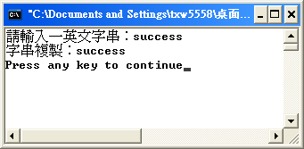
參考範例程式:ch12_17.cpp
執行結果：
在字串中的每個字元複製完畢後，請記得一定要於最後加上空字元'\0'，否則的話程式並不會認為這是一個字串。

Slide 91
指標處理字串運算(三)
字串串接是將一個字串的內容指定於另一個字串之後，我們首先必須找出被串接字串的尾端，然後將要的串接字串中之字元一一指定至被串接字串之後，下面的範例即在模擬strcat()的作用：

Slide 92
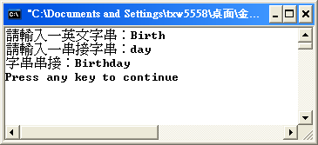
參考範例程式:ch12_18.cpp
執行結果：

Slide 93
認識函式指標
在這邊所要介紹的是一個相當特別的「函式指標」（pointer of function）。在認識函式指標之前，我們必須知道的是，函式名稱本身也代表一個記憶體位址，當您呼叫函式時，其實就是在告訴程式，執行該函式名稱所指向的記憶體位址中之程式。

Slide 94
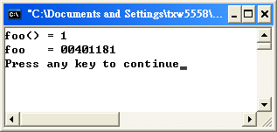
當您在呼叫函式時，無論有無參數傳遞，都要於函式後加上括號，之前您可能以為這只是個撰寫習慣，然而是否加上括號其實是有差別的，以下這個範例可以證明：
範例：foo()與foo
執行結果：

Slide 95
在執行結果中，使用括號時表示呼叫foo()函式中的程式加以執行，結果當然傳回了整數1，然而呼叫函式時如果不加上括號，則程式會傳回函式foo()所在的記憶體位址。
所以您可以推論，函式名稱其實也是個指標變數，其本身所儲存的值為函式內容所在的記憶體起始位址，即然如此，我們可否直接宣告一個函式指標呢？

Slide 96
當然是可以的，函式指標的宣告方式如下所
以下是幾個函式指標的實際宣告方式：
資料型態 (*ptr)(引數1, 引數2, …)
void (*ptr)(void); // ptr可以儲存函式位址，而函式本身無傳回值與引數
int (*ptr)(int); // ptr可以儲存函式位址，而函式本身傳回整數值，並接受整數引數
char* (*ptr)(char*); // ptr可以儲存函式位址，而函式本身傳回指標，並接受指標作為引數

Slide 97
注意到(*ptr)的括號不能省略，其是否具有括號在作用上是不相同的，如果省略括號的話，宣告的意義如下所示：
void *ptr(void); /// 告ptr函式的原型，無傳回值，無引數
int *ptr(int); // 宣告ptr函式的原型，傳回整數指標，可接受整數引數
char* ptr(char*); // 宣告ptr函式的原型，傳回字元指標，可接受字元指標

Slide 98
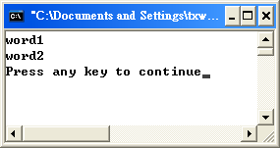
函式指標對初學者來說是個相當進階的應用，其作用在於使用同一個函式指標名稱，於程式執行期間動態地決定該呼叫的函式，為了降低函式指標使用上的複雜度，我們先以一個簡單的範例示範函式指標的作用：
參考範例程式:ch12_20.cpp
執行結果：

Slide 99
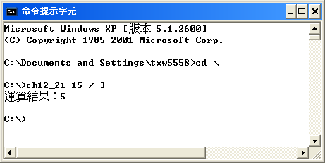
這說明了函式指標的基本功能。下面這個程式則是示範如果函式本身帶有參數，如何使用將之指定給函式指標：
參考範例程式:ch12_21.cpp
執行結果：

Slide 100
將函式的記憶體指定給函式指標，可以讓我們以同一個指標名稱來呼叫不同的函式，請反覆練習這個範例，直到您瞭解它的作用。
請注意，在執行這個程式時，一定要在MS-DOS或命令提示字元的視窗下先行切換到執行檔的所在位置，再依上圖所示於鍵入程式執行檔名，並於程式後指定參數，否則會出現參數指定有誤的訊息。

